Slide 1
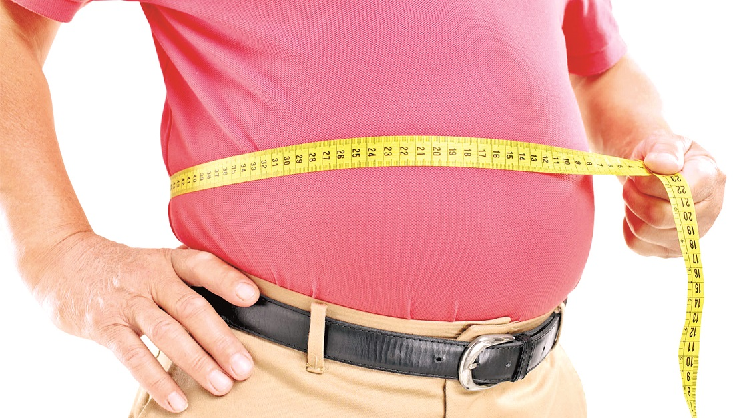
السمنة
الطالبة: حلا أبو بيضة
الصف: الثامن (ج)
بإشراف المعلمتين: ميرنا كفايه و لينا حداد

Slide 2
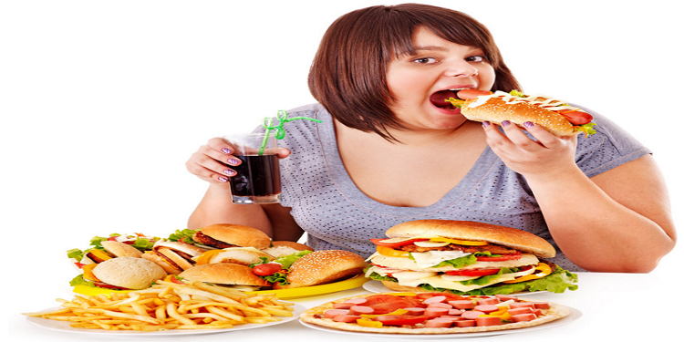
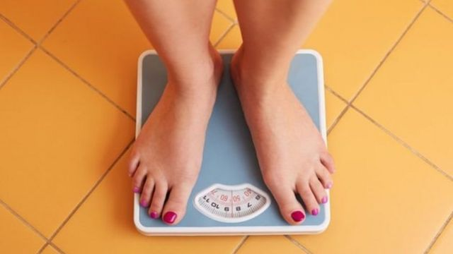
ما هي السمنة؟
السمنة هي الزيادة المفرطة في الوزن، التي تسبّب تراكم الدّهون بشكل غير طبيعي فتشكل خطرًا على الصّحة.

Slide 3
مقابلة عن السّمنة مع استشارية التّغذية السّيدة لورا فرح:
اضغط هنا

Slide 4
نِسب السّمنة في الأردن
نسبة السّمنة في الأردن تعادل 35.5%، و هو الرابع عربيًا في سمنة الرجال و الثالث في سمنة النساء.
ارتفاع نسبة السّمنة في الأردن هو سبب وصول نفقات علاج مرض السّمنة والأمراض المرافقة لها إلى 650 مليون دينار (915 مليون دولار) سنويًا.

Slide 5
شكراً لاستماعكم

Slide 6
المصادر
https://www.who.int/ar/health-topics/obesity#tab=tab_1
https://tinyurl.com/2tew3kr4
https://tinyurl.com/2mwhr9fh
https://tinyurl.com/mu7js2ne

